Slide 1
به نام خدا

Slide 2
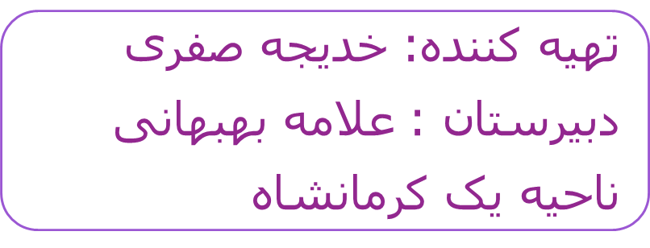

Slide 3
گویا کردن مخرج کسرها:
به حذف رادیکال از مخرج کسرها ، گویا کردن مخرج کسر می­گویند.
.
حالت اول: برای گویا کردن کسرهایی که شامل تنها یک عبارت رادیکالی در مخرجشان هستند،
صورت ومخرج آن کسر را در یک عبارت رادیکالی مناسب (یک عبارت رادیکالی که توان عبارت
زیرِ رادیکال را با فرجه آن برابر کند) ضرب می­کنیم تا رادیکال حذف شود

Slide 6
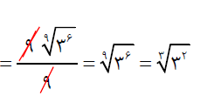
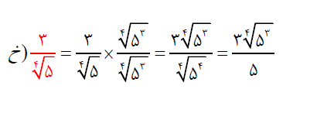

Slide 7
حالت دوم:

Slide 9
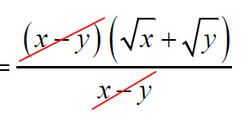
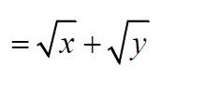
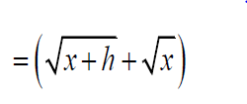

Slide 10
حالت سوم:
اگر مخرج شامل دو عبارت باشد که بین آن ها منها یا جمع باشد وهردوعبارت یا یکی از
آن ها رادیکال با فرجه 3 دارند(این دو عبارت را پرانتزلاغر در نظر می گیریم ) کافی
است صورت و مخرج را در پرانتز چاق ضرب کنیم سپس در مخرج از اتحاد چاق ولاغر
استفاده کنیم.

Slide 12
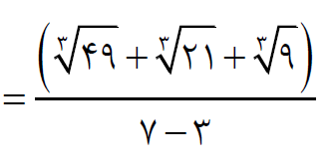
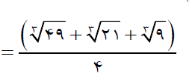

Slide 13
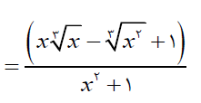

Slide 15
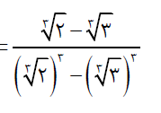

Slide 16
پایان

